Slide 1

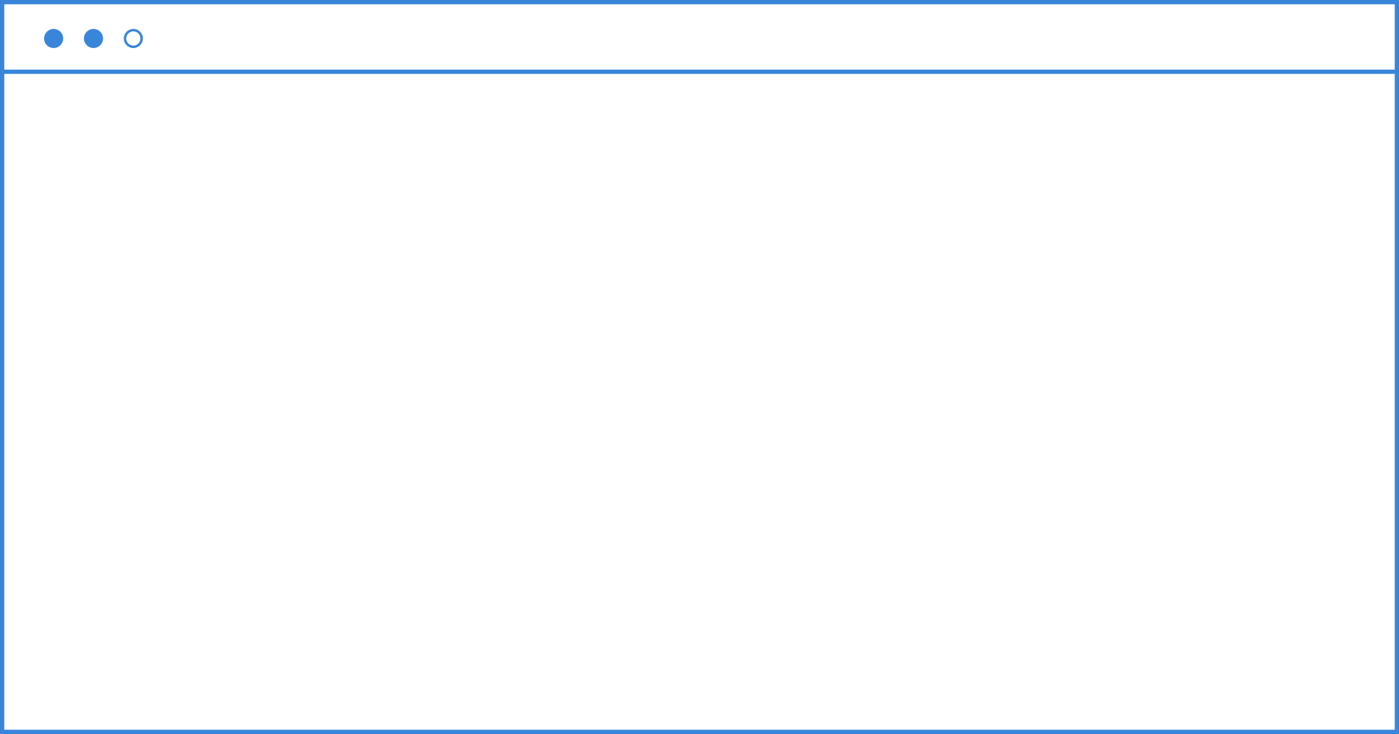













Slide 2

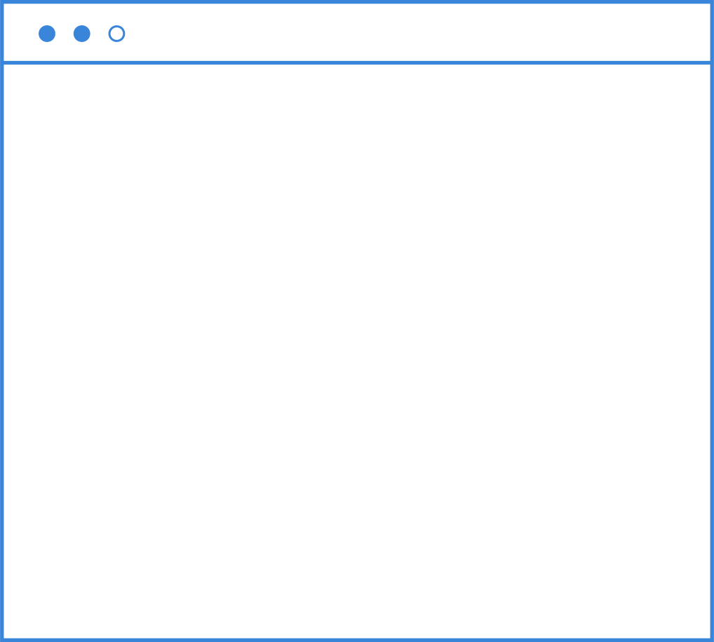






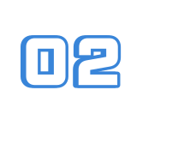



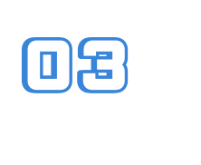










Slide 3

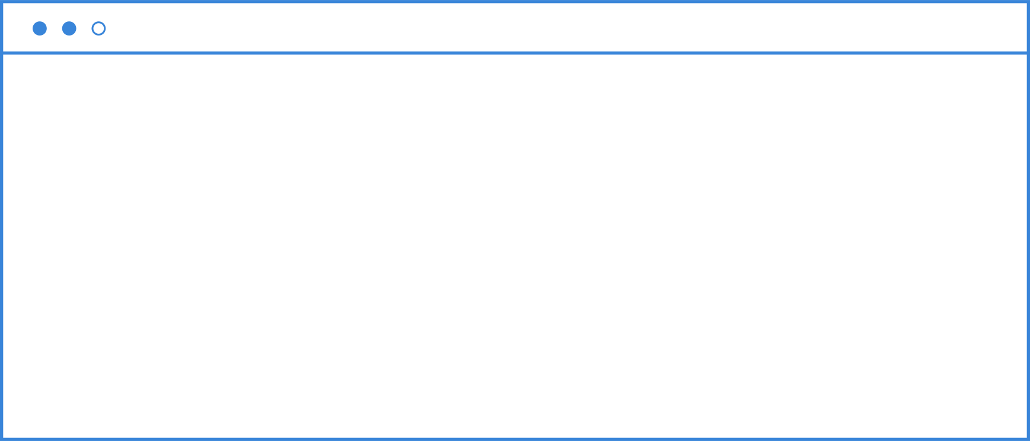

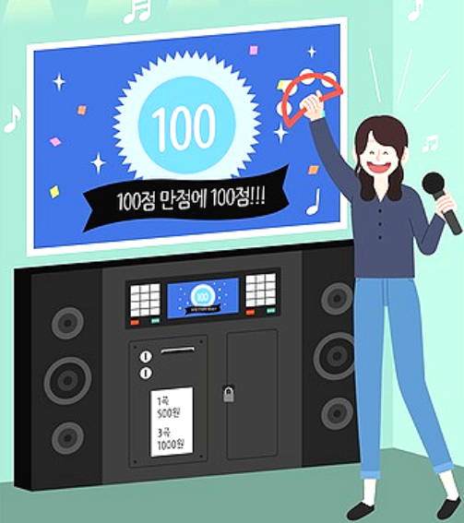







Slide 4
















데이터 : 노래방 기계에 수록된 곡(노래)
데이터 구조 :

Slide 5
데이터 자료형 :
카테고리 | 자료형 | 예시
고유번호 | 숫자형(정수형) | 1, 6, 10, 876, ···
제목 | 문자형 | ‘밤편지’, ‘소주 한 잔’, ‘RUN2U’
가수 | 문자형 | ‘아이유(IU)’, ‘임창정’, ‘STAYC(스테이씨)’
장르 | 범주형 | ‘발라드’, ‘알앤비’, ‘댄스’, ‘힙합’, ‘트로트’, ‘기타’

Slide 6








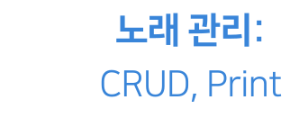


Slide 7

노래의 정보를 객체로 생성 후 배열의 원소로 저장

Slide 8
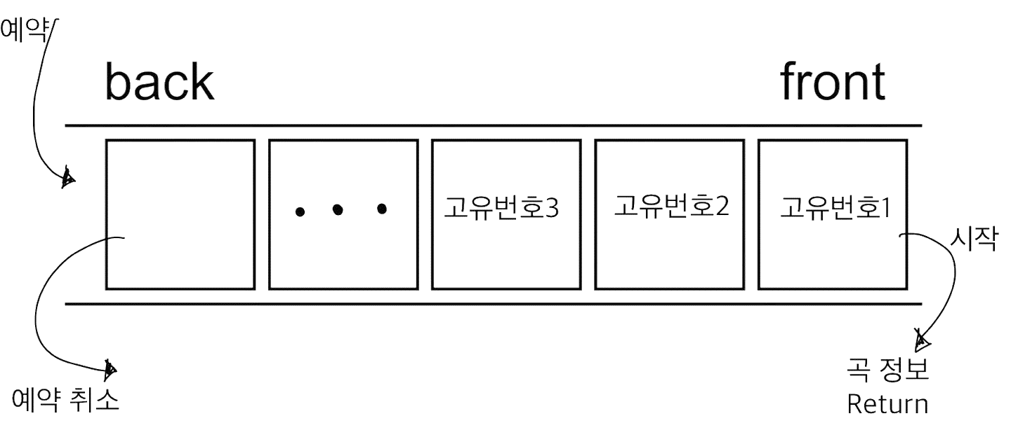
예약 시작 – 순서대로 반환, 예약 취소 – 가장 최근 데이터 반환

Slide 9









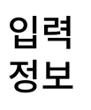








Slide 10




Slide 11





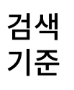
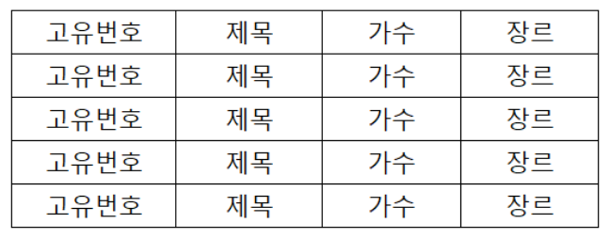



Slide 12
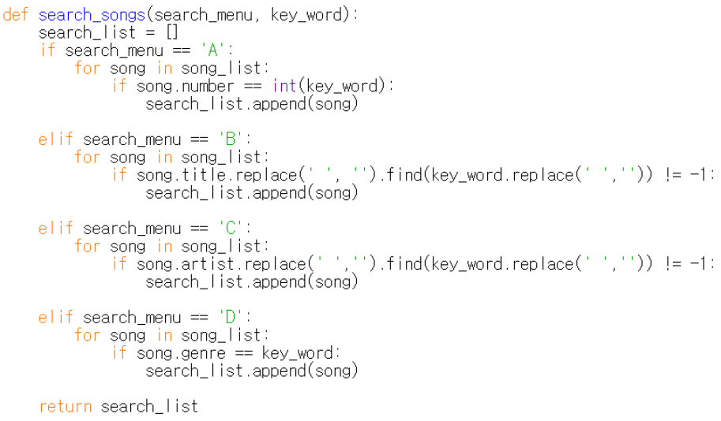


Slide 13
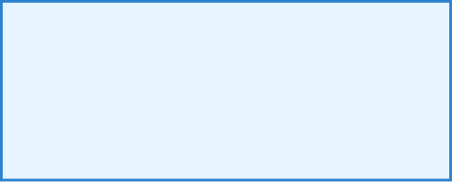







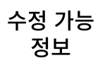



Slide 14
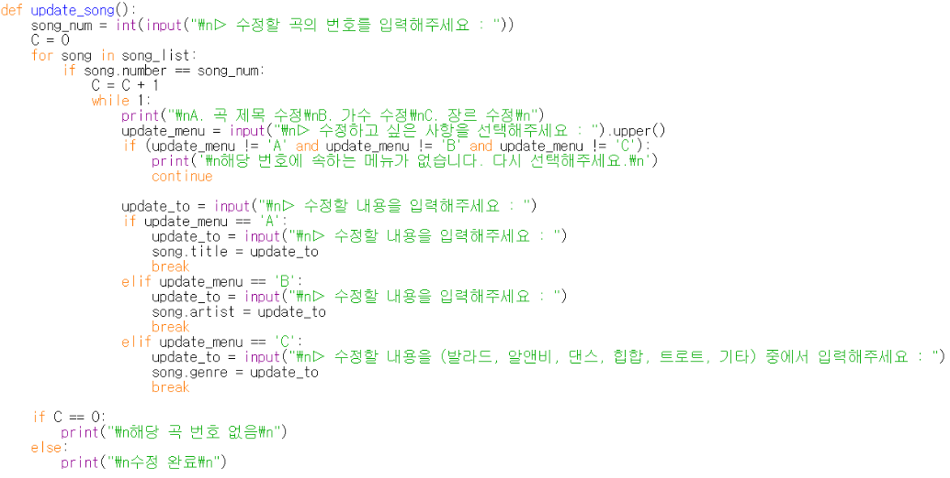

Slide 15








Slide 16
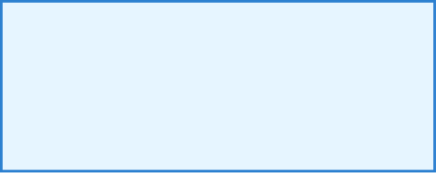




Slide 17














Slide 18

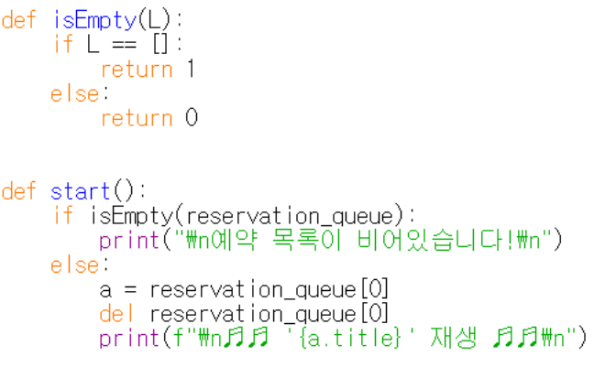






Slide 19


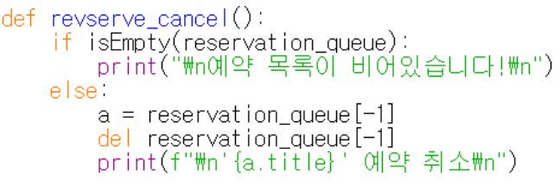





Slide 20

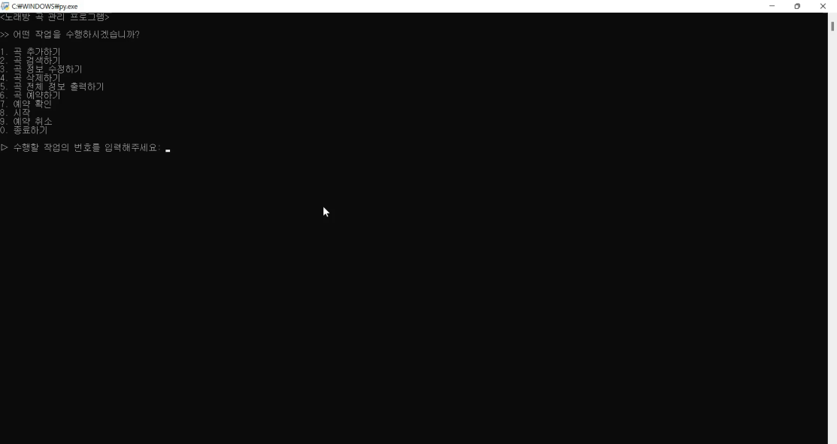

Slide 21


Slide 22


